Slide 1

UBND HUYỆN AN LÃO
TRƯỜNG TH VÀ THCS LÊ KHẮC CẨN
môn: MĨ THUẬT
Lớp 2
GV: PHẠM THỊ THƠM

Slide 2


Khởi động

Slide 3

Chủ đề 4:
NHỮNG MẢNG MÀU
YÊU THÍCH
(3 tiết)

Slide 4
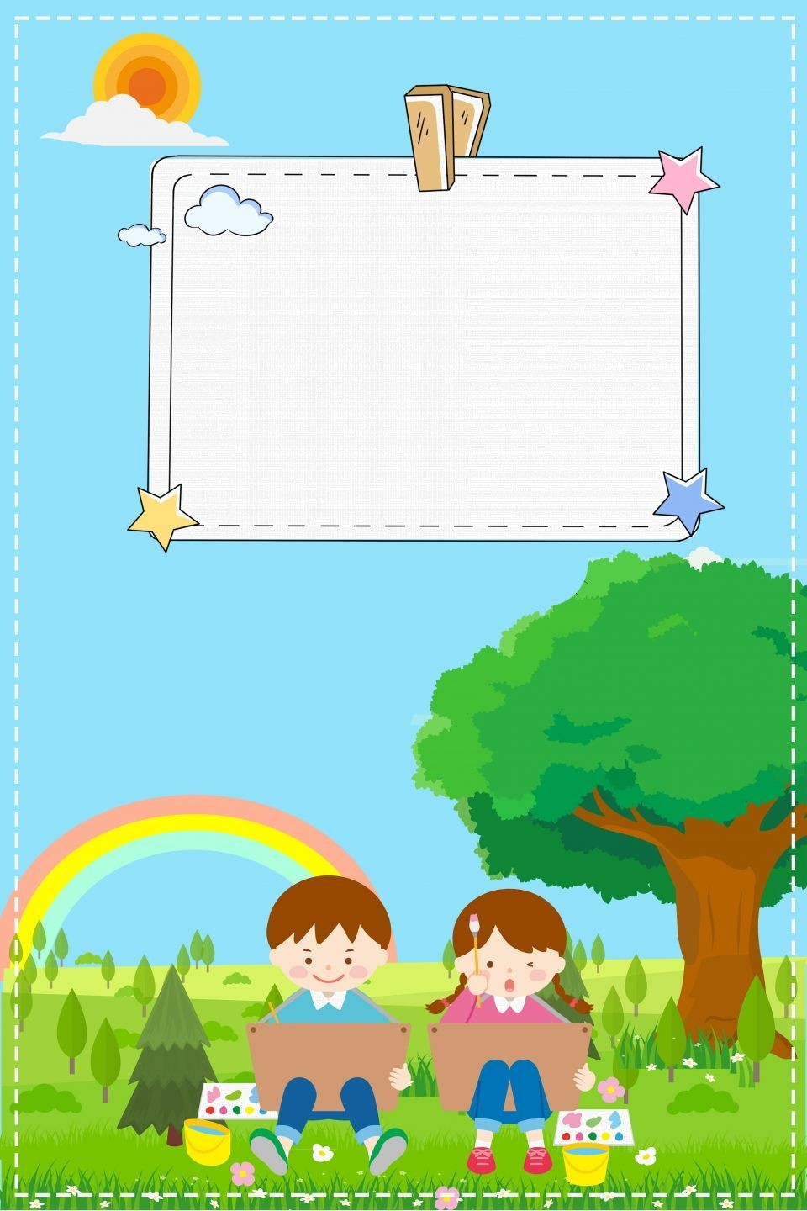
Yêu cầu cần đạt
HS tạo được những mảng màu yêu thích và chỉ được màu đậm, màu nhạt trong các sản phẩm mĩ thuật.

Slide 5


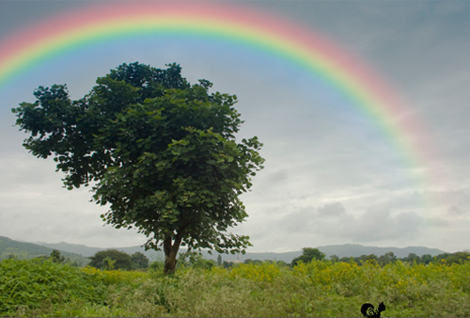
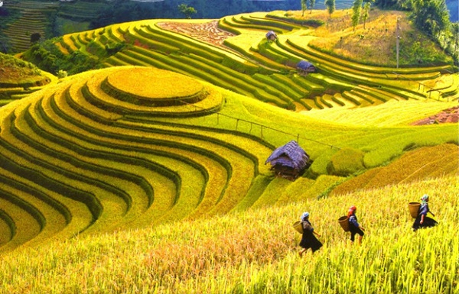
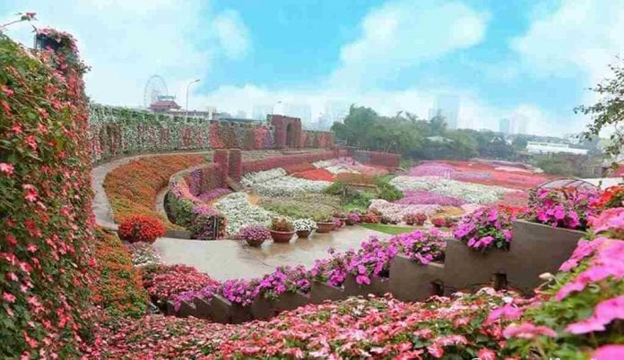

Slide 6
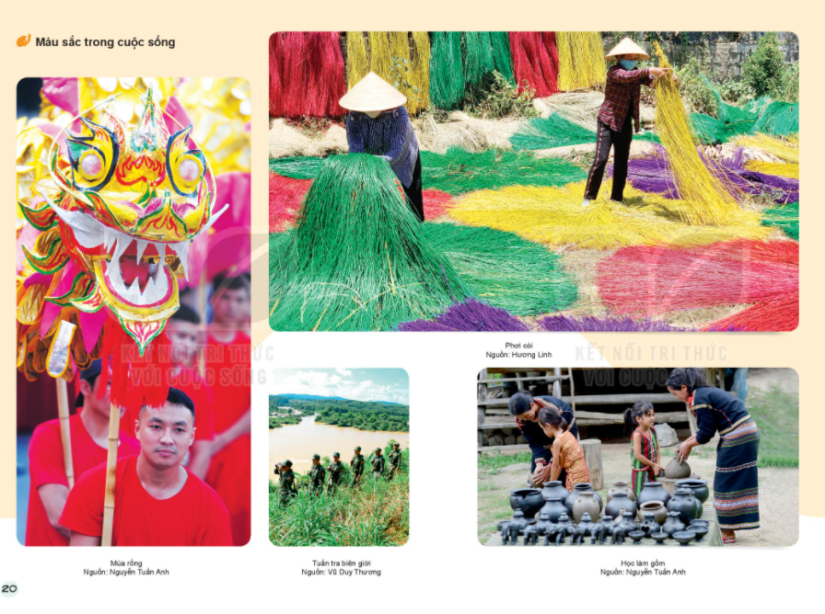

Slide 7
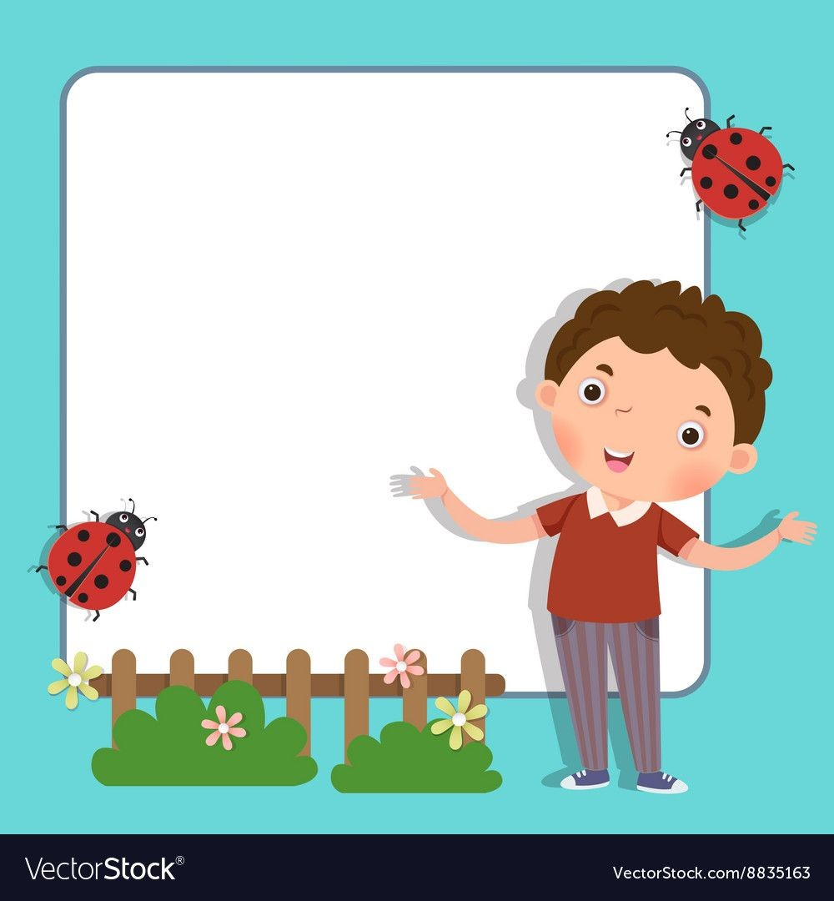
Câu hỏi thảo luận:
Màu sắc có ở đâu? Em nhận ra những màu gì? Hãy đọc tên các màu em biết.
Trong các màu đã quan sát, màu nào là màu cơ bản, màu nào không phải là màu cơ bản?
Trong những màu này, em thích màu nào?
Hãy liên tưởng đến
đồ vật có màu em thích.

Slide 8

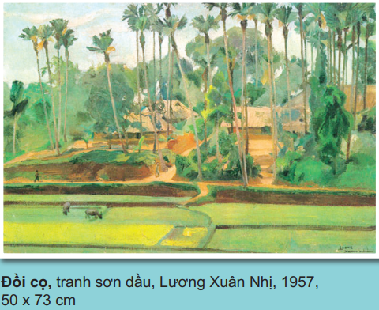
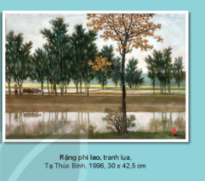

Slide 9
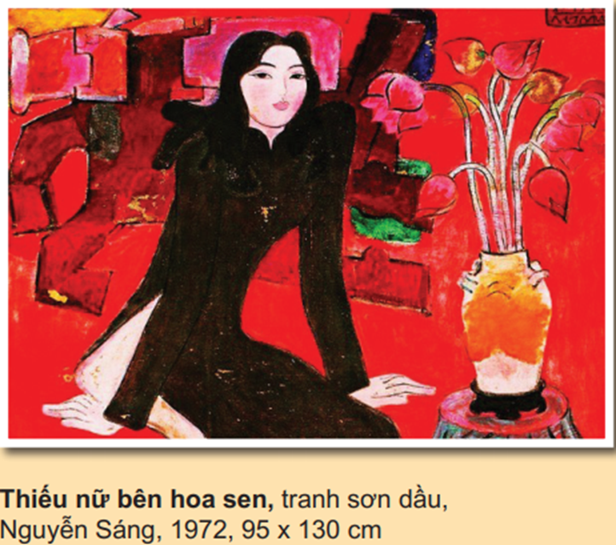
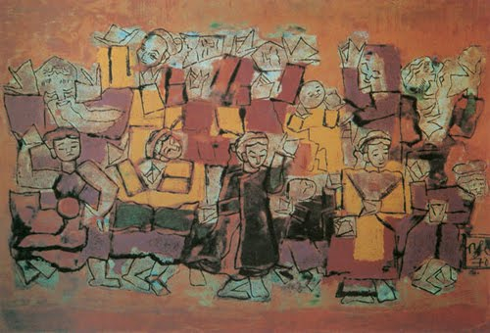
Điệu múa cổ, Tranh sơn mài
Nguyễn Tư Nghiêm,190, 50x75cm

Slide 10

Câu hỏi thảo luận:
Trong bức tranh thể hiện hình ảnh gì?
Hình ảnh này có màu gì?
Hãy đọc tên màu em đã biết trong bức tranh.

Slide 11

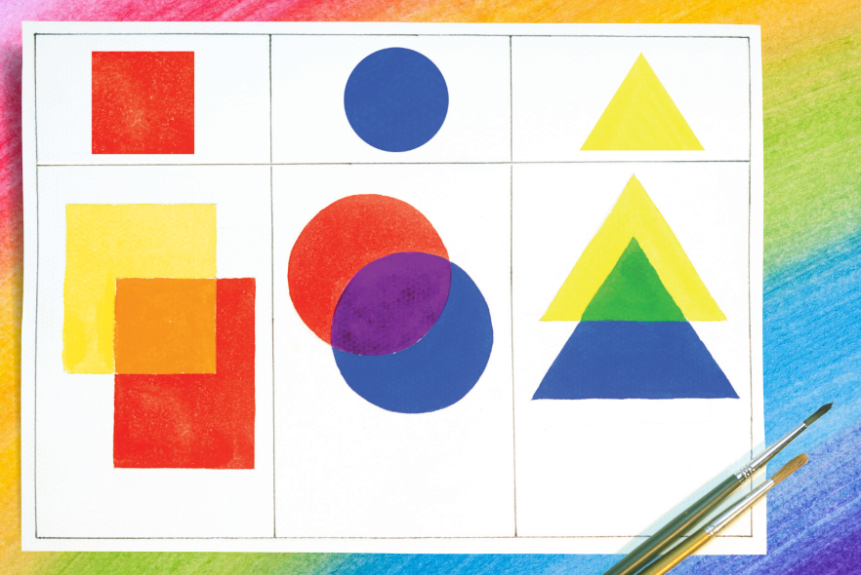

Slide 12
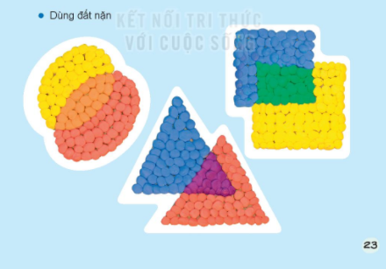

Slide 13

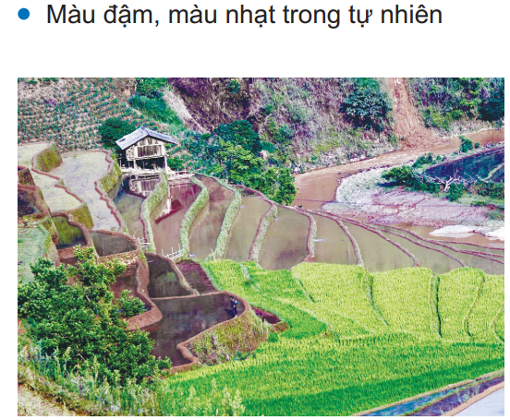
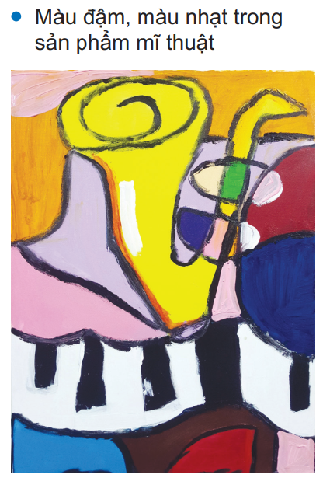
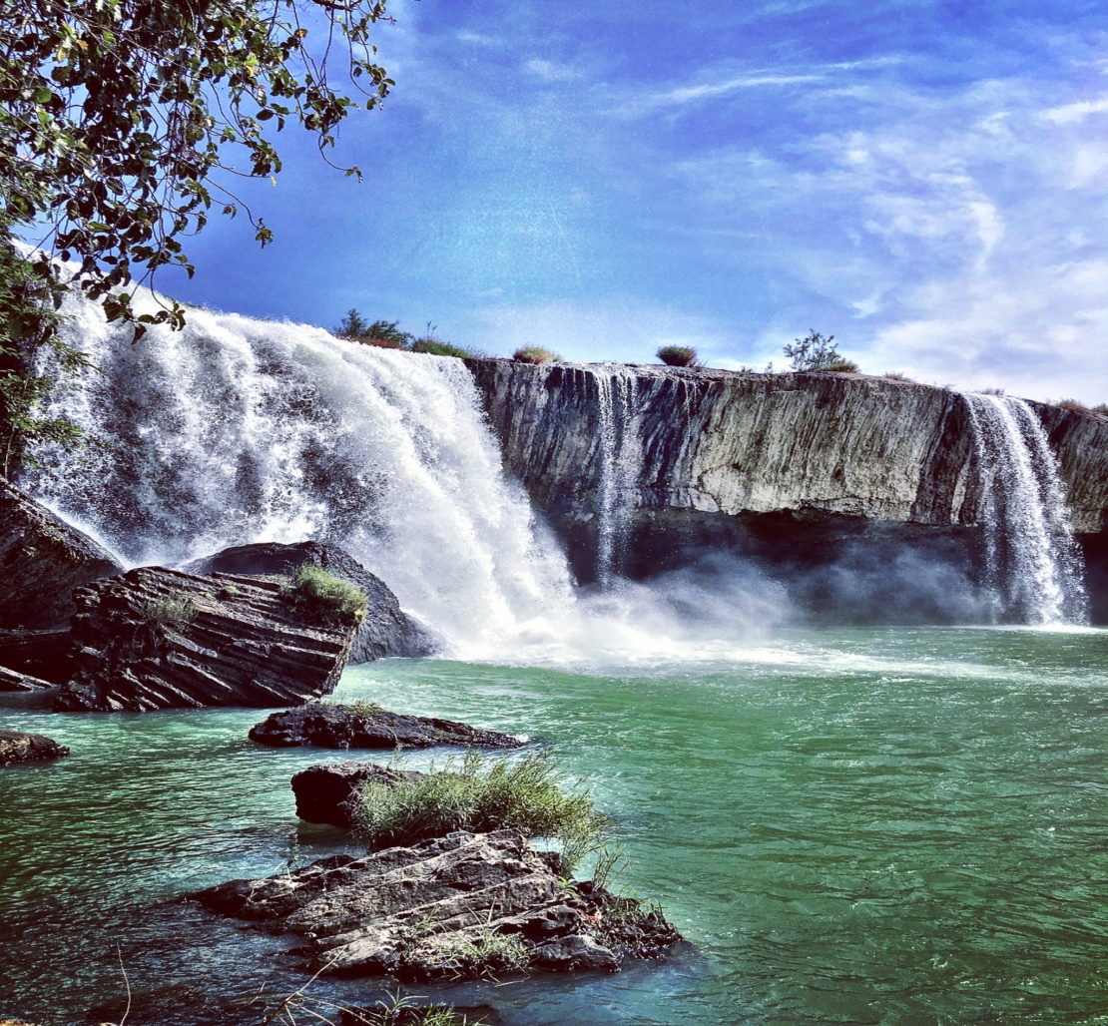

Slide 14
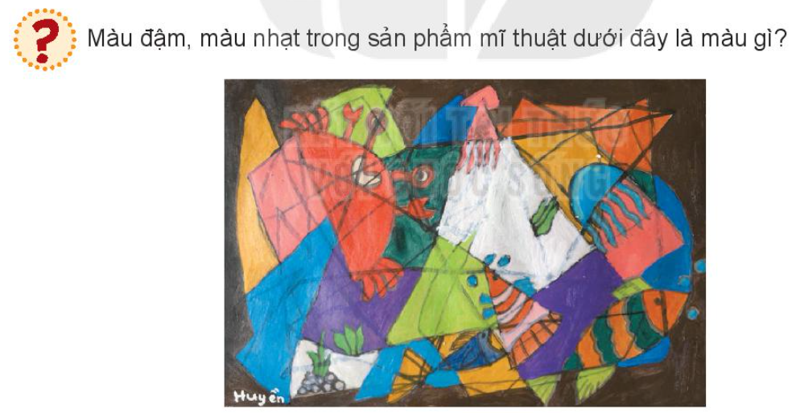

Slide 15
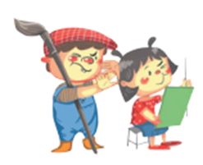
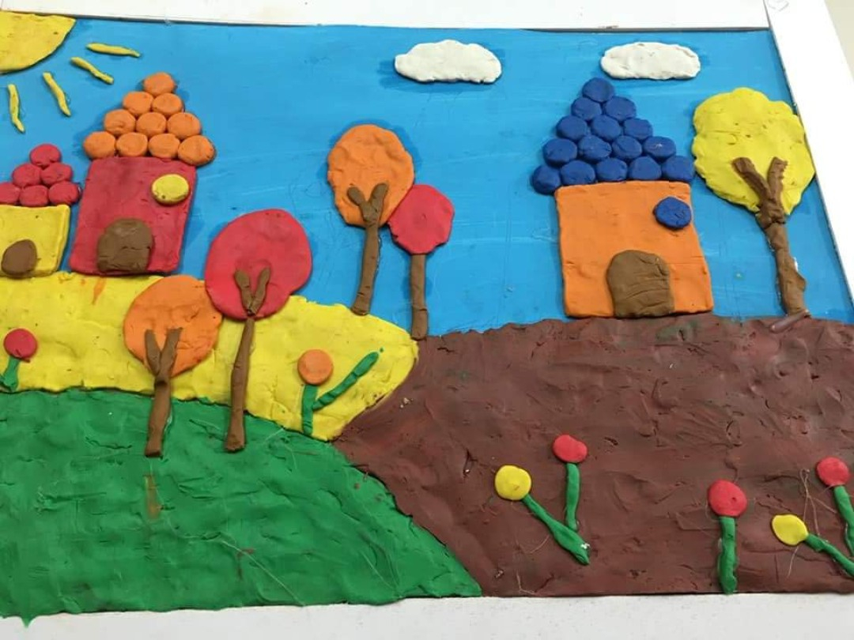
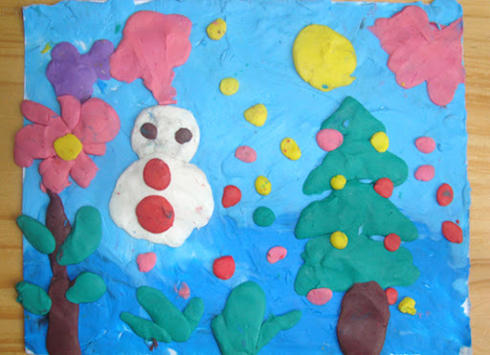
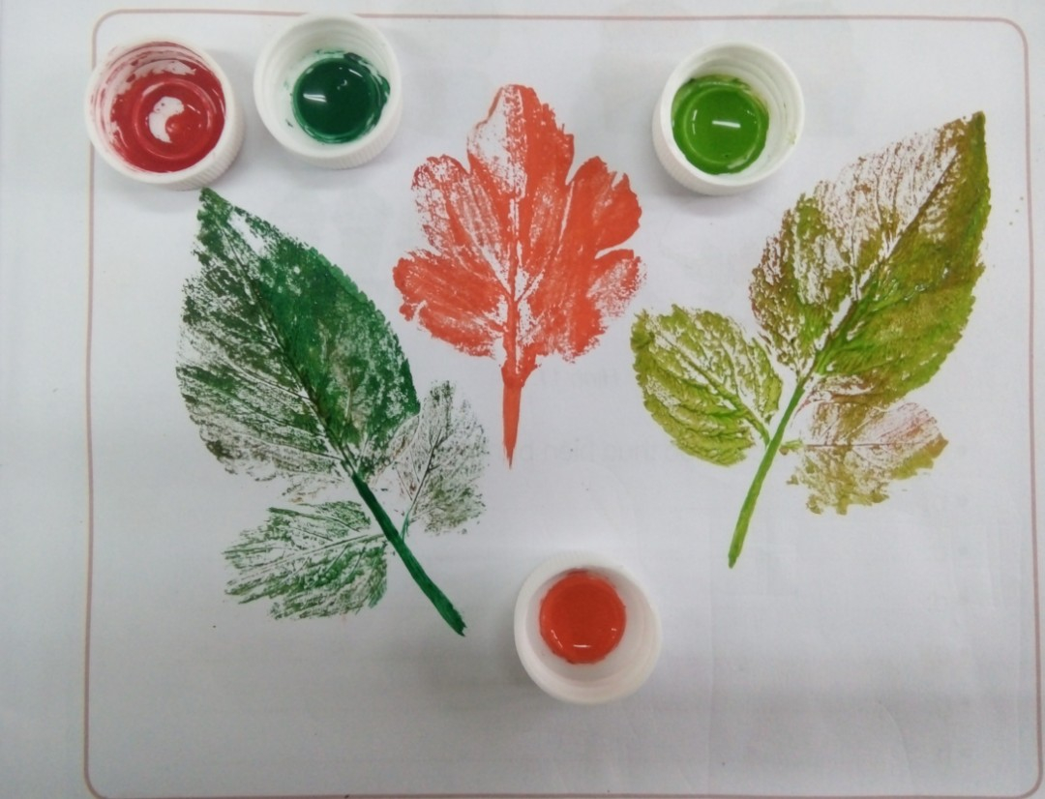
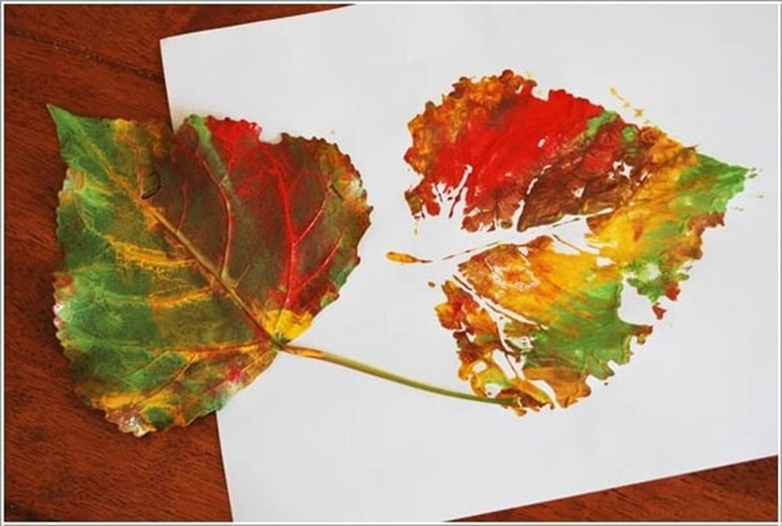
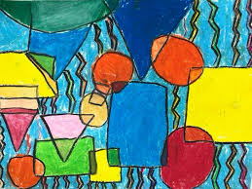
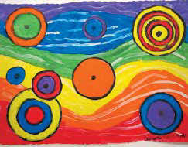

Slide 16

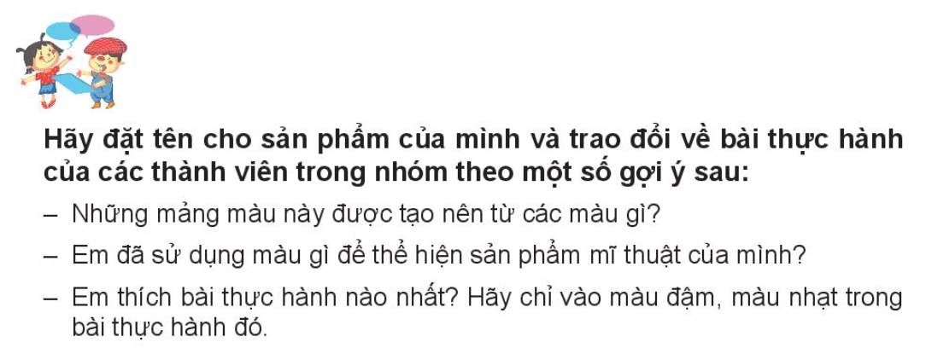

Slide 17
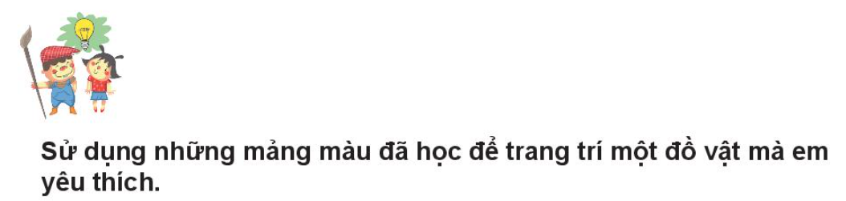
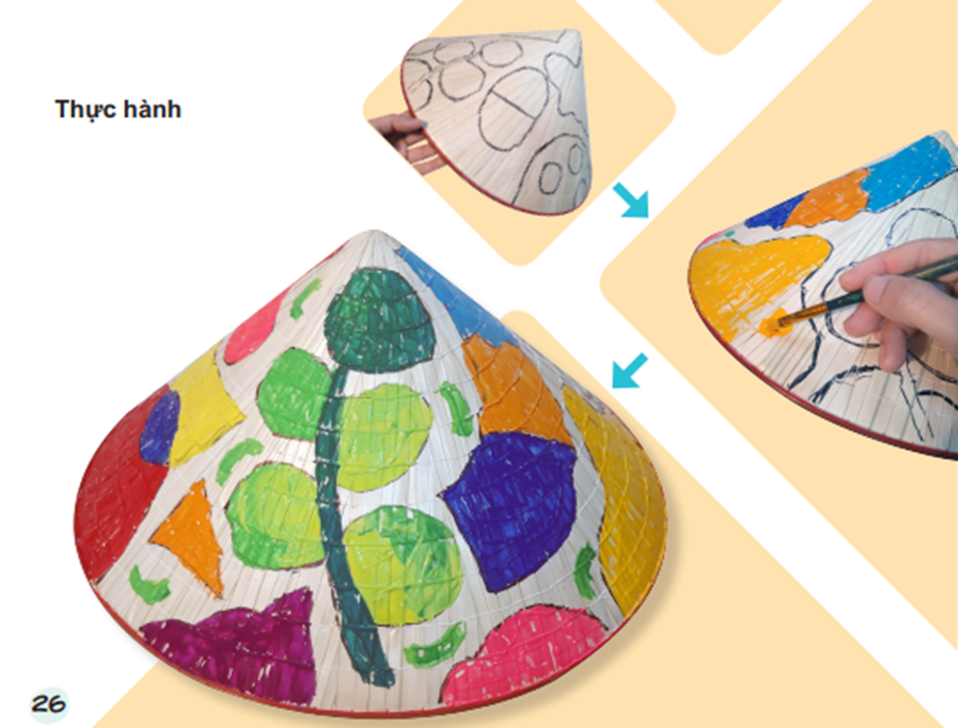
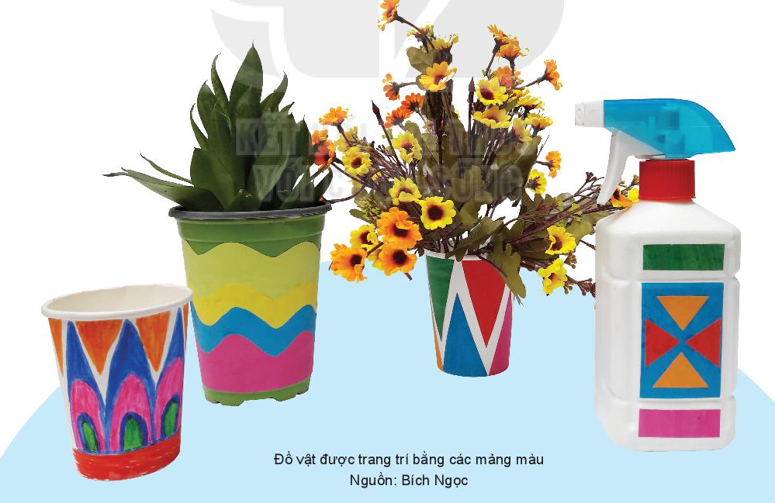

Slide 18

Củng cố- dặn dò:
- Chuẩn bị đồ dùng cho chủ đề 5: Sự kết hợp thú vị của khối

